Slide 1
Aplicativo Salões S.A
Estrutura analítica

Slide 2
O Aplicativo
Descrição básica
Trata-se de um aplicativo que permite o agendamento de serviços em salões de beleza, além de uma série de recursos complementares, tais como fazer avaliações, emitir comentários, etc.

Slide 3
Particularidade
Multilateralismo
O projeto segue o modelo multilateral, ou seja, é um produto que atende dois grupos diferentes de clientes: os donos de salões de beleza e os clientes que vão utilizar a plataforma para intermediar o agendamento.

Slide 4
Multilateralismo
Por conta dessa característica, são necessários dois princípios que possam garantir o sucesso do projeto:
A aplicação deve possuir um número razoável de usuários para garantir a boa interação;
Deve ser de fácil utilização, com interface amigável para os usuários.

Slide 5
Número de usuários
Como angariar usuários
A maneira mais prática de obter usuários é lançar a plataforma o mais rápido possível, para que desde então se comece a constituir uma base inicial de usuários, possivelmente através de uma versão Beta que entregue a função principal de agendamento de serviços mas não tenha algumas funcionalidades secundárias disponíveis.

Slide 6
Interface intuitiva
Como garantir a facilidade de uso
Mesmo que se sigam padrões de qualidade e testes padronizados para minimizar as mudanças, ainda assim é o usuário final que vai passar o feedback mais importante.
Logo, os usuários finais devem avaliar a interface o mais cedo possível para que a aplicação se adeque através de mudanças.

Slide 7
Conclusão
A aplicação deve gerar entregas o mais rápido possível e ao mesmo tempo permitir facilidade na modificação.
Entre os paradigmas de projeto, as opções que satisfazem com mais facilidade essas necessidades, são as caracterizadas como Ágeis.

Slide 8
Extreme Programming (XP)
Entre as opções, o modelo escolhido foi o XP.
No entanto, o modelo será adotado com algumas modificações, como maior documentação e a não utilização da programação em pares, pelo principal motivo de todos desenvolverem à distância o projeto.

Slide 9
Extreme Programming (XP)
A nossa versão modificada da XP é composta por 5 passos:
Planejamento
Projeto,
Codificação
Teste
Retrospectiva

Slide 10
Planejamento
O que é
Momento inicial onde é criado um conjunto de “histórias” que descrevem algumas finalidades e funcionalidades do software a ser desenvolvido. Nessa parte, os desenvolvedores atribuem valor às histórias e junto com os clientes selecionam quais vão ser implementadas nas etapas seguintes do projeto.

Slide 11
Planejamento
Recursos Humanos utilizados
Cliente, analista de sistemas, gerente de projeto e equipe de desenvolvimento.

Slide 12
Planejamento
Recursos de software
Documentos gerados
Editor de texto, ReqView, Pencil, StarUML e Openproject.
Documentos de requisitos, diagrama de caso de uso, cronograma e protótipos iniciais de telas

Slide 13
Projeto
O que é
Etapa onde são criados os cartões CRC (cartões de classe) e é feita a refatoração do código para melhoramento do projeto. Se for encontrado um problema difícil, é recomendada a criação imediata de um protótipo operacional dessa parte do projeto. Esta etapa é algo transitório e que ocorrer antes e logo depois da codificação.

Slide 14
Projeto
Recursos Humanos utilizados
Equipe de desenvolvimento e gerente do projeto

Slide 15
Projeto
Recursos de software
Documentos gerados
Editor de Texto, ferramentas CASE e IDEs.
Diagramas UML e Projetos compilados.

Slide 16
Codificação
O que é
Inicia-se com a criação de uma série de testes de unidade para averiguar a qualidades das histórias. Em seguida, a equipe se empenha na parte de implementação das histórias sempre seguindo o princípio da simplicidade (KISS - Keep it Simple Stupid).

Slide 17
Codificação
Recursos Humanos utilizados
Equipe de desenvolvimento.

Slide 18
Codificação
Recursos de software
Documentos gerados
Android Studio, PostgreSQL, GIT/GITHUB e Slack.
Versões compiladas do projeto.

Slide 19
Teste
O que é
Nesse momentos são expandidos os testes de unidade junto com os testes integração e validação do sistema. Esta etapa deve ocorrer em todo o processo XP e deve ser estimulada a automação dos testes para garantir maior qualidade.

Slide 20
Teste
Recursos Humanos utilizados
Equipe de desenvolvimento e equipe de teste.
.

Slide 21
Teste
Recursos de software
Documentos gerados
JUnit, Selenium e JMeter.
Plano de testes, testes unitários e gráficos.

Slide 22
Retrospectiva
O que é
Visando um aprendizado em cada iteração, a equipe se junta para levantar as dificuldades e aprendizados que esse ciclo pode produzir para que assim o conhecimento possa ser repassado ao restante do time e que as iterações possam aumentar a velocidade sem deixar a qualidade cair.

Slide 23
Retrospectiva
Recursos Humanos utilizados
Equipe de desenvolvimento e gerente de projeto.

Slide 24
Retrospectiva
Recursos de software
Documentos gerados
Editor de texto.
Evolução temporal do sistema e estipulação de novos sprints.

Slide 25
Cronograma
Para a confecção do cronograma, optou-se pela ferramenta online OpenProject, que possui uma série de recursos para facilitar a cooperação entre o time e o gerenciamento de tarefas.

Slide 26
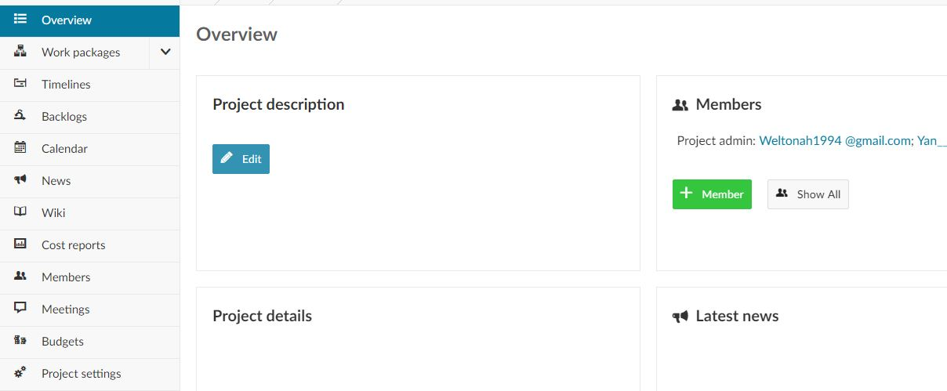

Slide 27
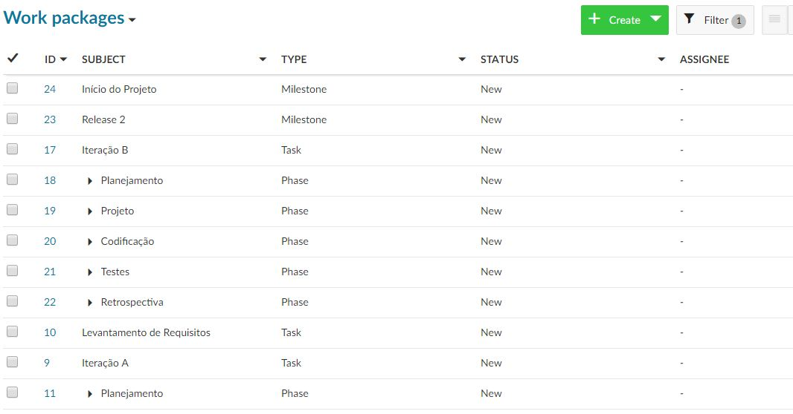

Slide 28
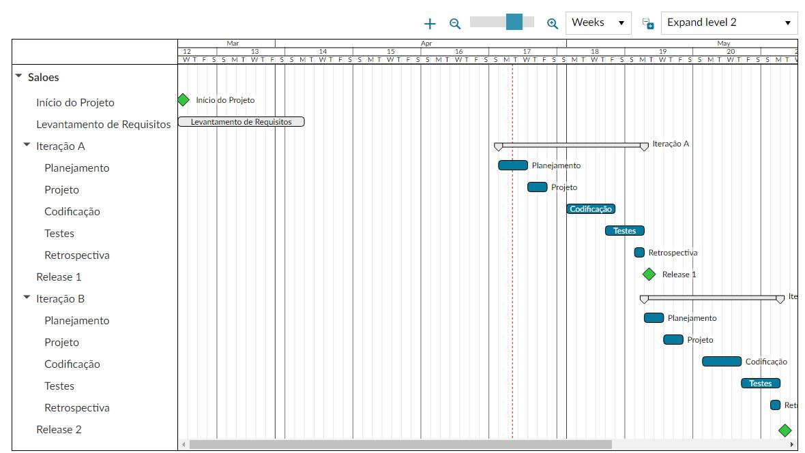

Slide 29
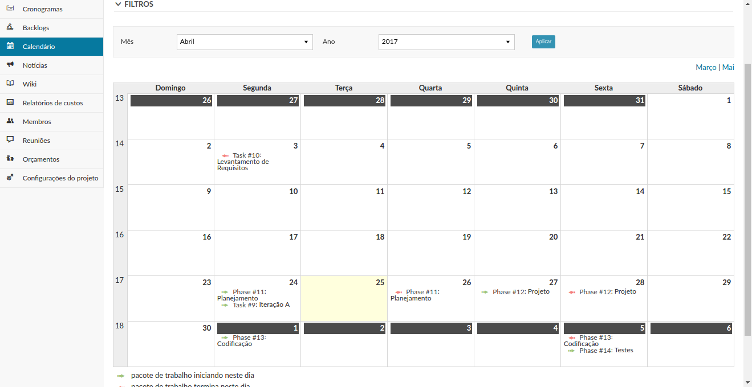

Slide 30
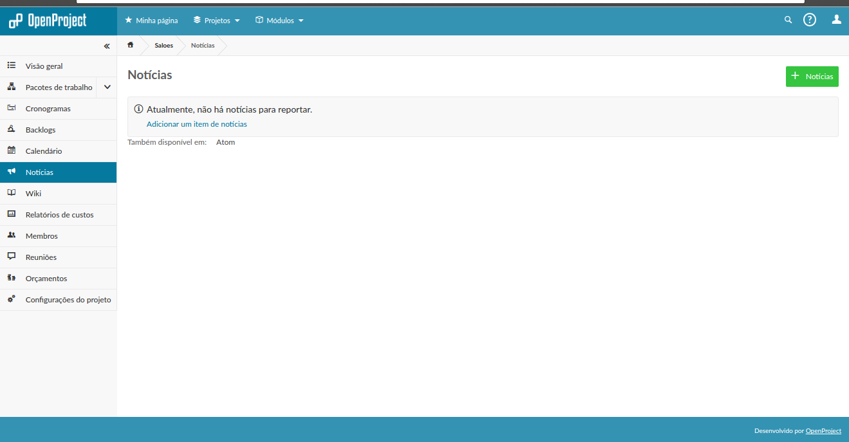

Slide 31
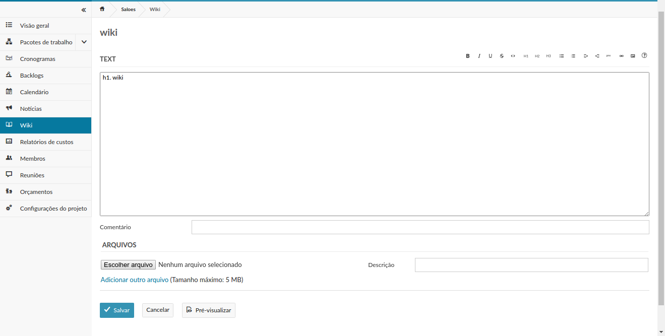

Slide 32
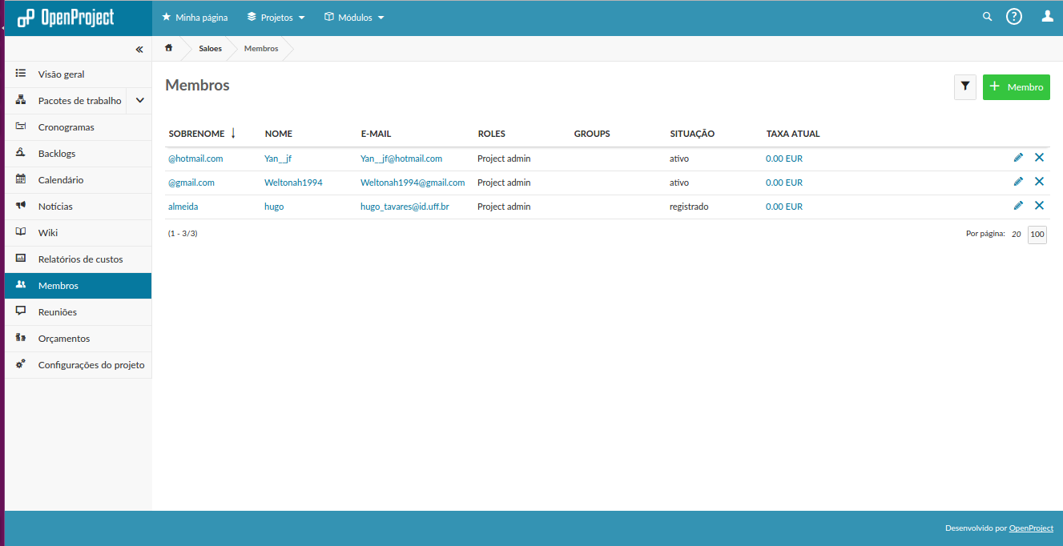

Slide 33
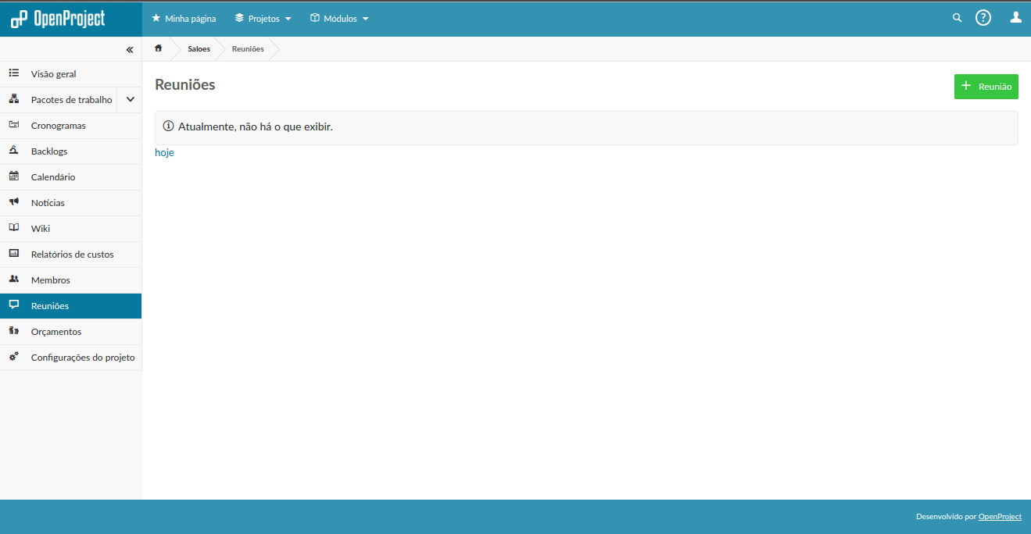

Slide 34
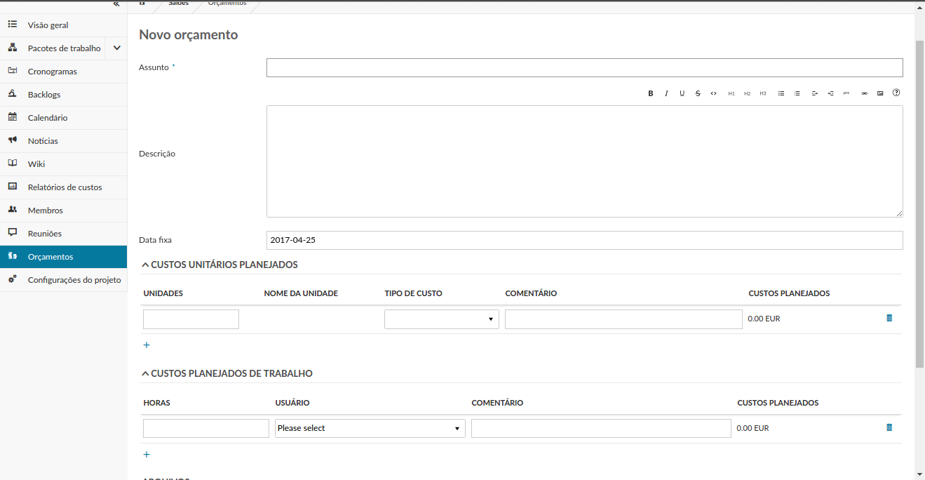

Slide 35
